Slide 1
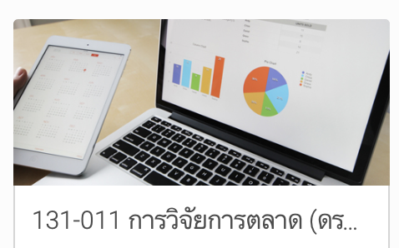
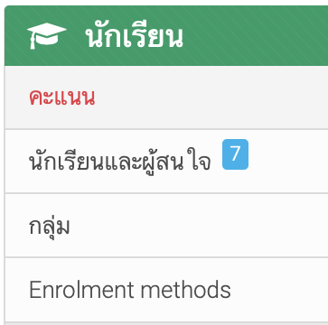
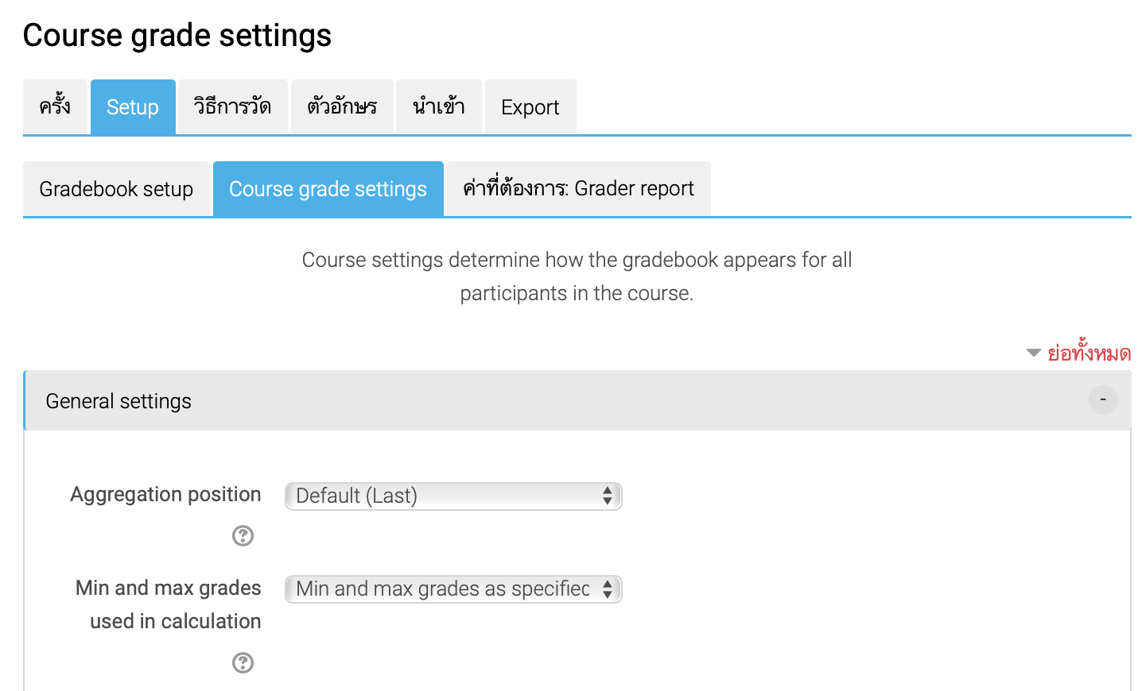
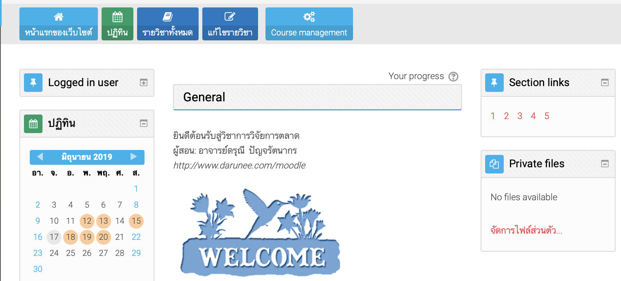
การกำหนดเกณฑ์การให้คะแนนและการตรวจสอบผลการเรียน
หลังจากที่ผู้เรียนได้ทำแบบทดสอบแล้ว ลำดับต่อไปผู้สอนจะเป็นผู้ดูผลคะแนนของผู้เรียน เพื่อที่จะนำข้อมูลผลคะแนนของผู้เรียนในการเรียนรายวิชาไปประเมินผลการเรียน ทั้งนี้หลังจากทราบผลการประเมินแล้ว หากผู้เรียนมีพัฒนาที่ด้อยลง ผู้สอน สามารถปรับเปลี่ยนแนวทางสอน และวิธีการใส่เนื้อหาลงในเว็บให้ดีขึ้นได้
การตั้งค่าและการกำหนดช่วงคะแนน
ผู้สอนสามารถทำการกำหนดช่วงคะแนนในการตัดเกรดได้ ว่าจะกำหนดช่วงอย่างไรโดยมีขั้นตอนการกำหนดช่วงคะแนนดังนี้
1. ทำการล็อกอินเข้าระบบในฐานะผู้สอน
2. คลิกเลือกที่หลักสูตรรายวิชา
3. ที่ Course management ที่แถบนักเรียน คลิกเลือก คะแนน
4. คลิกที่ Setup แล้วคลิกเลือกที่ Course grade setting เพื่อกำหนดประเภทการตัดเกรด
3
2
3
4

Slide 2
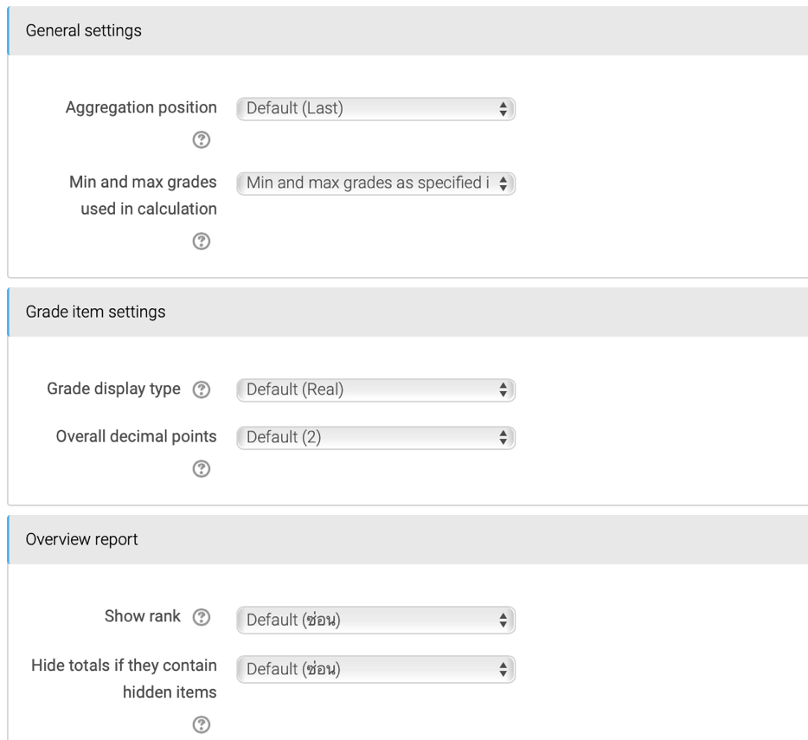
การตั้งค่าและการกำหนดช่วงคะแนน (ต่อ)
5. ทำการตั้งค่าการตัดเกรดที่ต้องการ
5
รายการ | คำอธิบาย
General settings - ตั้งค่ารายละเอียดทั่วไป
Aggregation | ตำแหน่งการวาง ให้กำหนดเป็น Default (Last)
Min and max grades used in calculation | คะแนนต่ำสุดและสูงสุดที่ใช้ในการคำนวณ
Grade itim settings - กำหนดการตามควร การเรียน
Grade display type | จอในการแสดงผล
Overall decimal points | จุดทศนิยม
Overview report - มุมมองในการแสดงผลการเรียน
Show rank | แสดงการจัดอันดับ
Hide totals if they contain hidden items | ซ่อนผลการเรียน

Slide 3
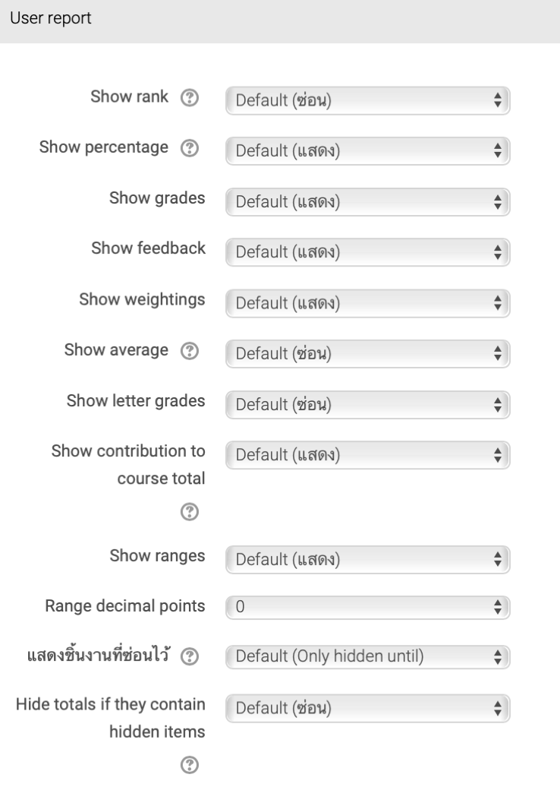
การตั้งค่าและการกำหนดช่วงคะแนน (ต่อ)
6. ทำการตั้งค่าการแสดงผลตามต้องการ
6
รายการ | คำอธิบาย
User report - การกำหนดค่าแสดงรายงานของผู้เรียน
Show rank | การแสดงการจัดอันดับผลการเรียน ค่าปกติ Default (Hide)
Show percentage | การแสดงผลการเรียนเปอร์เซ็นต์ ค่าปกติ Default (Show)
Show grades | การแสดงผลการเรียน ค่าปกติ Default (Show)
Show feedback | การแสดงผลลัพธ์ ค่าปกติ Default (Show)
Show weightings | การแสดงน้ำหนักการกำหนดค่าคะแนนผลการเรียน ค่าปกติ Default (Hide)
Show average | การแสดงผลการเรียนแบบค่าเฉลี่ย ค่าปกติ Default (Hide)
Show letter grades | การแสดงผลการเรียนของผู้เรียนจาก A-F หรือค่าอื่นที่กำหนด ค่าปกติ Default (Hide)
Show contribution to course total | แสดงการสนับสนุนหลักสูตรทั้งหมด
Show ranges | ช่วงของผลคะแนน ค่าปกติ Default (Show)
Range decimal points | การกำหนดจำนวนจุดทศนิยม กำหนดเป็น 0
Show hidden items | การกำหนดแสดงค่าคะแนนเก็บ กำหนดเป็น Default (Only hidden untit)
Hide totals if they contain | การกำหนดค่าคะแนนเก็บรวม (ถ้ามี) Default (Hide)

Slide 4
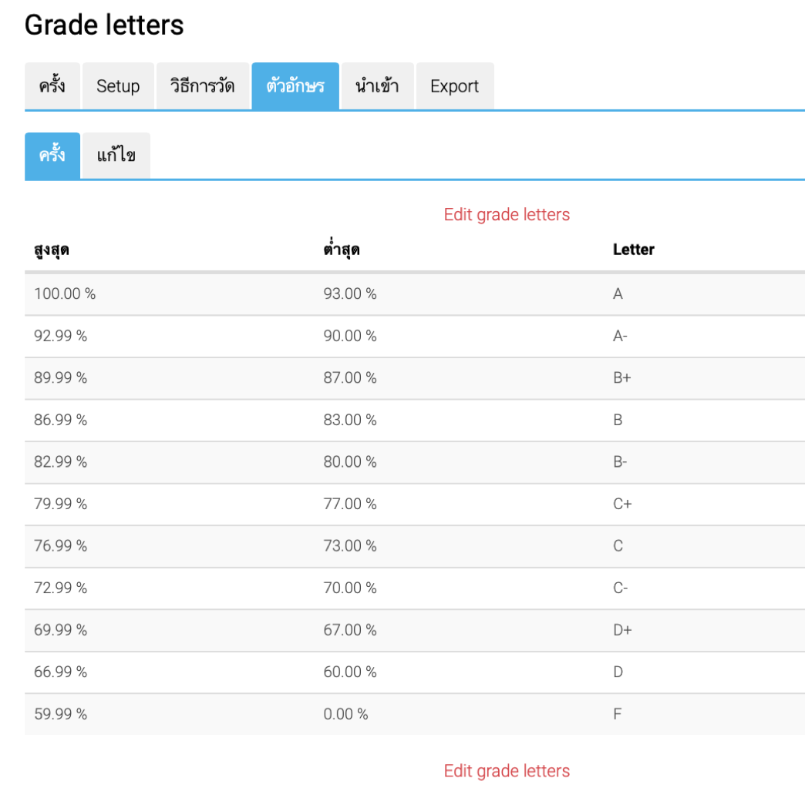
การตั้งค่าและการกำหนดช่วงคะแนน (ต่อ)
9
7. หลังจากกำหนดการตั้งค่าการตัดเกรด เสร็จแล้วให้คลิกที่ปุ่ม บันทึกการเปลี่ยนแปลง
8. คลิกที่ Course management ที่แถบนักเรียน คลิกเลือก คะแนน
9. คลิกที่ ตัวอักษร เพื่อกำหนดผลคะแนนการตัดเกรด
10. แล้วคลิกที่ Edit grade letters เพื่อกำหนดช่วงคะแนนหรือข้อความที่ต้องการ
10
8
8

Slide 5
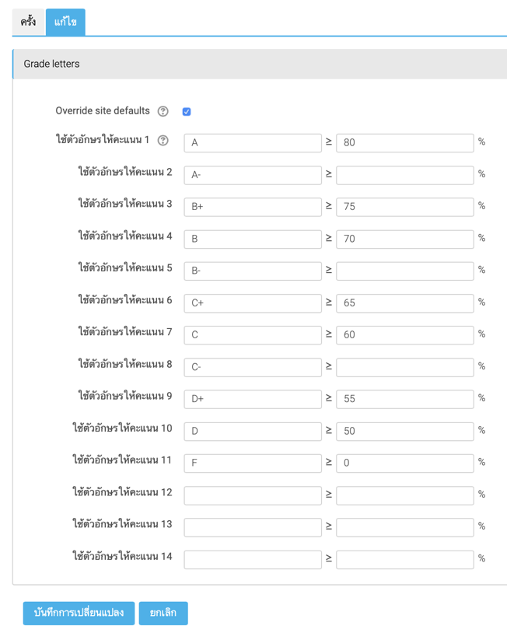
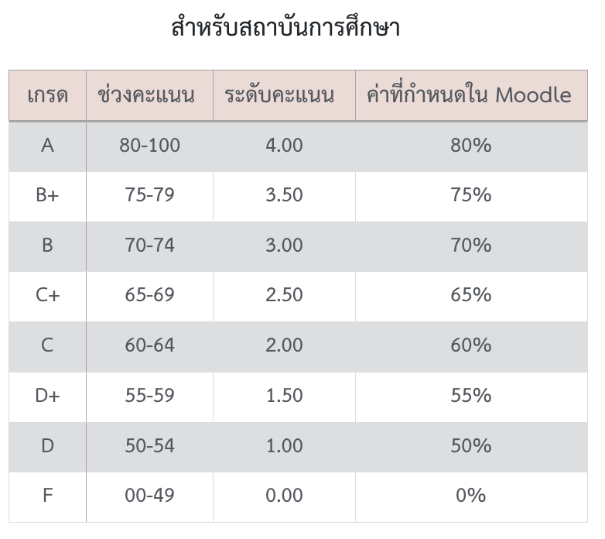
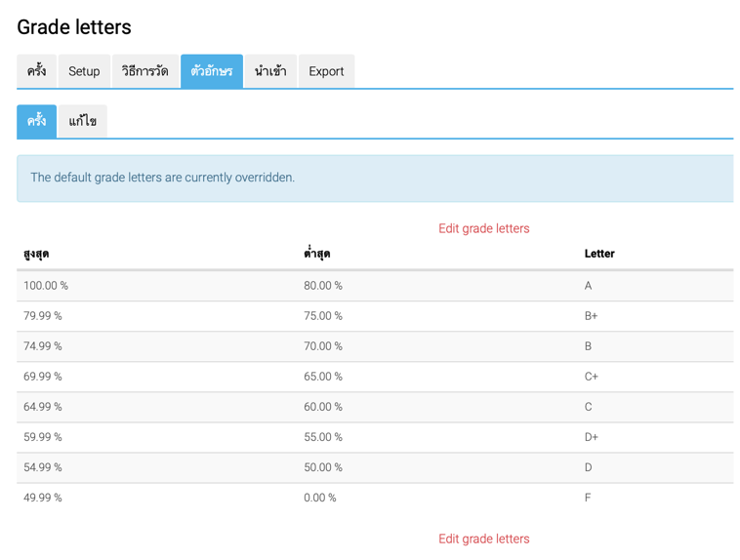
ตัวอย่างการกำหนดเกรด
11. คลิกที่ [ / ] Override site defaults
12. เสร็จแล้วทำการกำหนดช่วงคะแนน หรือข้อความที่ต้องการ เสร็จแล้วคลิกที่ปุ่ม บันทึกการเปลี่ยนแปลง
13. แสดงช่วงคะแนนที่กำหนดเสร็จแล้ว
12
11
สำหรับหน่วยงานภาครัฐหรือเอกชน (1)
เกรด | ช่วงคะแนน | กำหนดค่าใน Moodle
ยอดเยี่ยม | 80-100 | 80%
เยี่ยม | 70-79 | 70%
ปานกลาง | 60-69 | 60%
พอใช้ | 50-59 | 50%
ไม่ผ่าน | 0-49 | 0%
13
สำหรับหน่วยงานภาครัฐหรือเอกชน (2)
เกรด | ช่วงคะแนน | กำหนดค่าใน Moodle
ผ่าน | 70-100 | 70%
ไม่ผ่าน | 0-69 | 0-69%

Slide 6
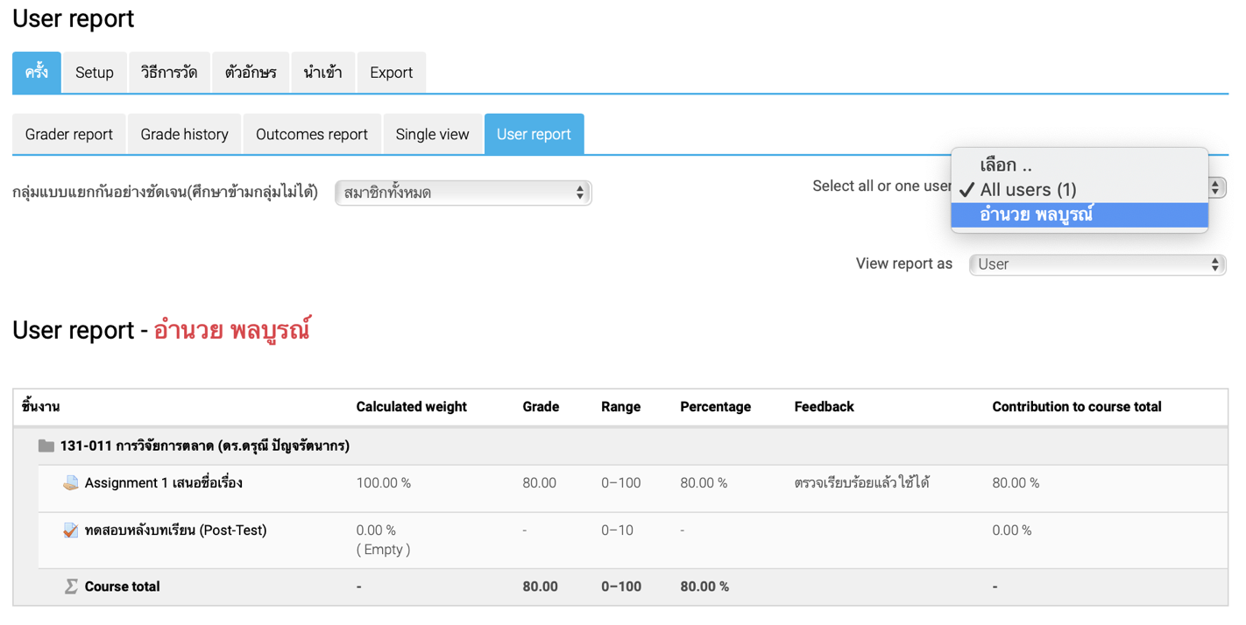
การตรวจสอบผลการเรียนรายบุคคล
1
1. ที่ Course management ที่แถบนักเรียน ให้คลิกเลือกที่ คะแนน
2. ที่ Select all or one user คลิกเลือกชื่อผู้เรียนที่ต้องการตรวจสอบผลการเรียน
3. คลิกเลือก All users กรณีต้องการแสดงผลการเรียนของผู้ใช้งานทุกๆ คนแบบแยกกิจกรรม
2
1

Slide 7
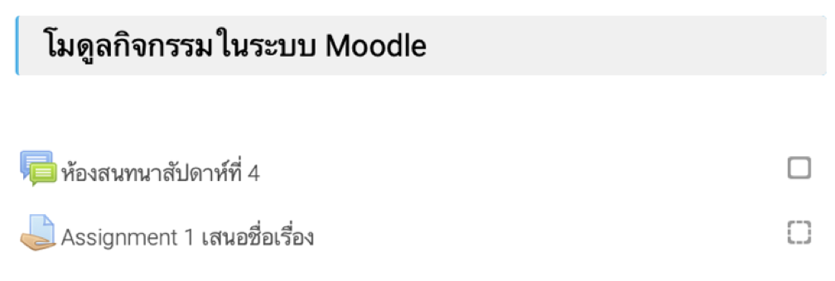
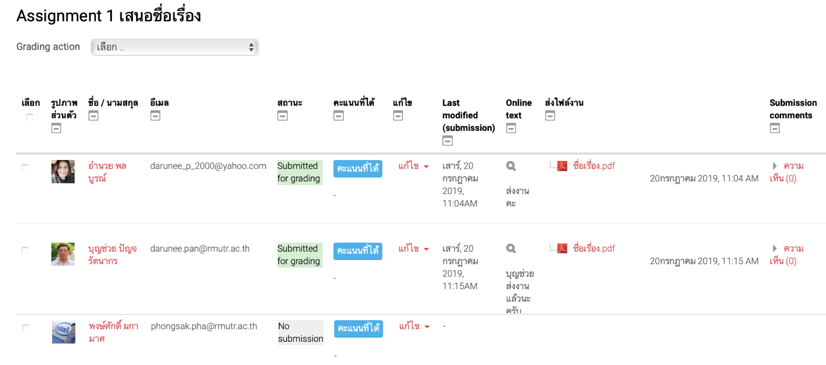
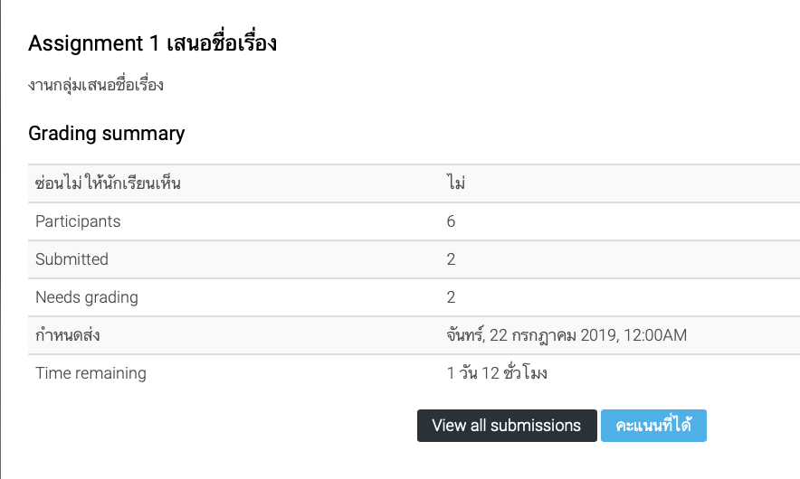
การตรวจสอบและให้คะแนนงานมอบหมาย (Assignment)
ผู้สอนสามารถตรวจสอบงานมอบหมายหรือการบ้าน ตามขั้นตอนดังนี้
1. ทำการล็อกอินเข้าระบบในฐานะผู้สอน
2. คลิกเข้าไปในรายวิชาที่ต้องการตรวจสอบงานมอบหมาย
3. คลิกที่ชื่องานมอบหมาย ในที่นี้ชื่อว่า Assignment 1 เสนอชื่อเรื่อง
4. คลิกที่ View all submission
5. แสดงรายชื่อผู้เรียนที่ทำการส่งงานมอบหมายแล้ว
3
5
4

Slide 8
การตรวจสอบและให้คะแนนงานมอบหมาย (Assignment) (ต่อ)
6. ให้ผู้สอนทำการเปิดดูงานมอบหมาย (Assignment) ที่ผู้เรียนส่งมา
7. หลังจากดูงานมอบหมายเสร็จแล้ว ผู้สอนสามารถกำหนดระดับคะแนนออนไลน์ได้เช่นกัน โดยการคลิกที่ คะแนนที่ได้ เพื่อกำหนดคะแนน
6
7

Slide 9
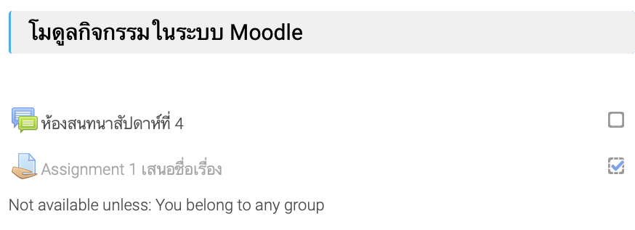
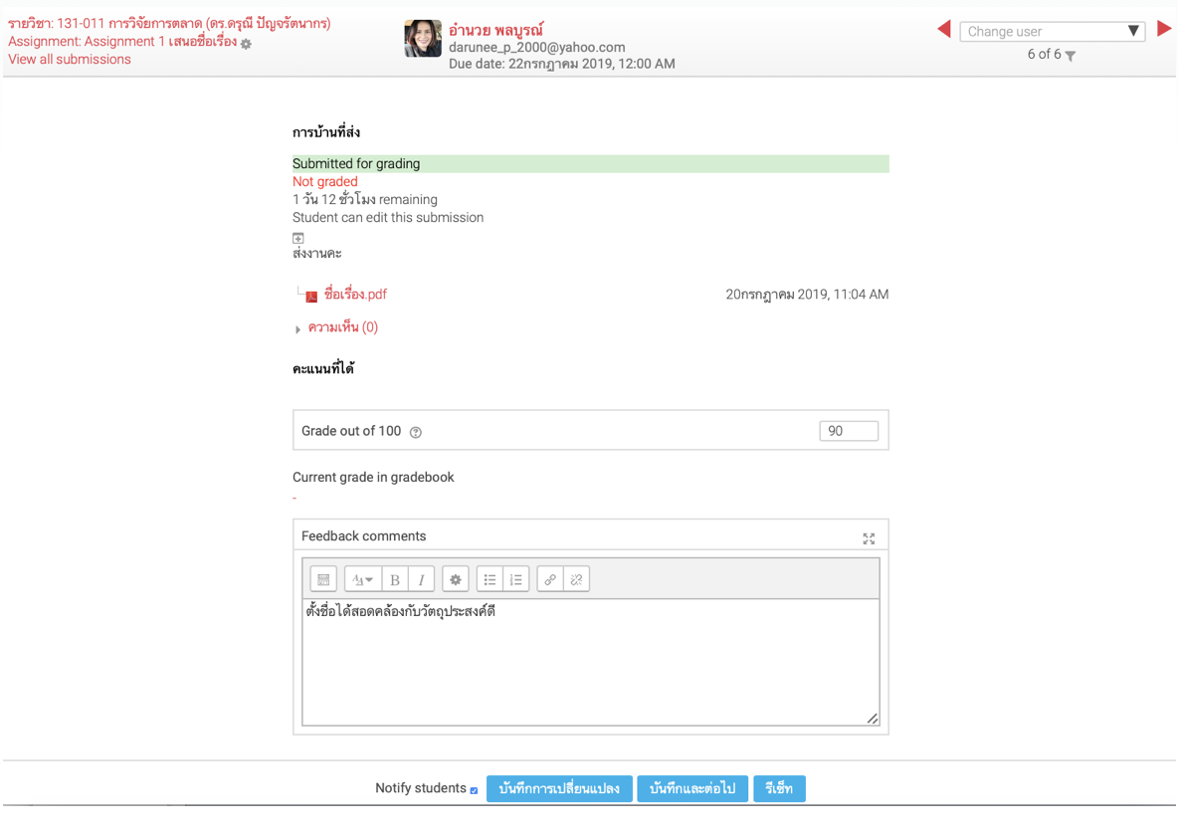
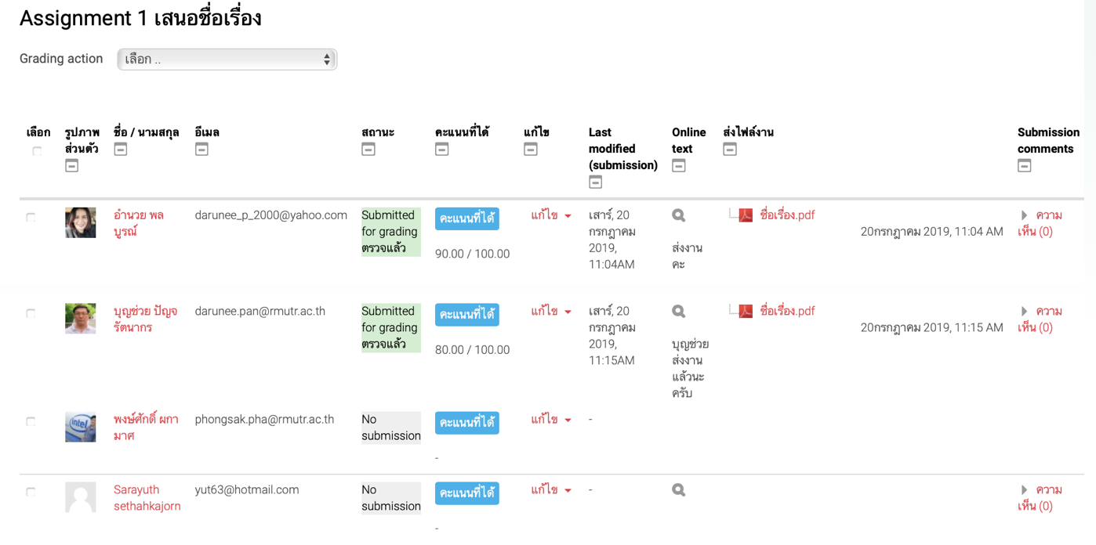
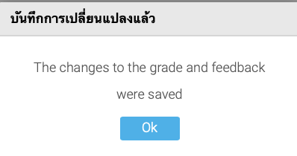
การตรวจสอบและให้คะแนนงานมอบหมาย (Assignment) (ต่อ)
8. ทำการกำหนดคะแนนให้ผู้เรียน พร้อมเขียนข้อความเพิ่มเติม เสร็จแล้วให้คลิกที่ปุ่ม บันทึกการเปลี่ยนแปลง
9. จะปรากฏหน้าต่าง ยืนยันการบันทึกคะแนนและข้อมูลป้อนกลับ คลิกที่ปุ่ม OK
10. หากต้องการให้คะแนนผู้เรียนคนต่อไปคลิกที่ลูกศรสีแดง ที่มุมบนขวามือ และทำการให้คะแนนตามข้อที่ 8 และ 9
11. กลับไปที่ Assignment 1 เสนอชื่อเรื่อง จะพบเครื่องหมายถูกที่ช่องสี่เหลี่ยมแสดงการตรวจแล้ว
12. เมื่อคลิกเข้าไปตรวจสอบจะปรากฏคะแนนที่ได้ ดังรูป
11
10
8
12
8
9

Slide 10
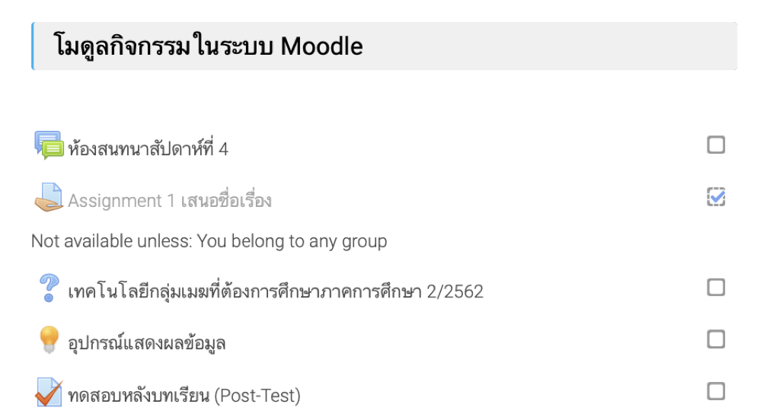
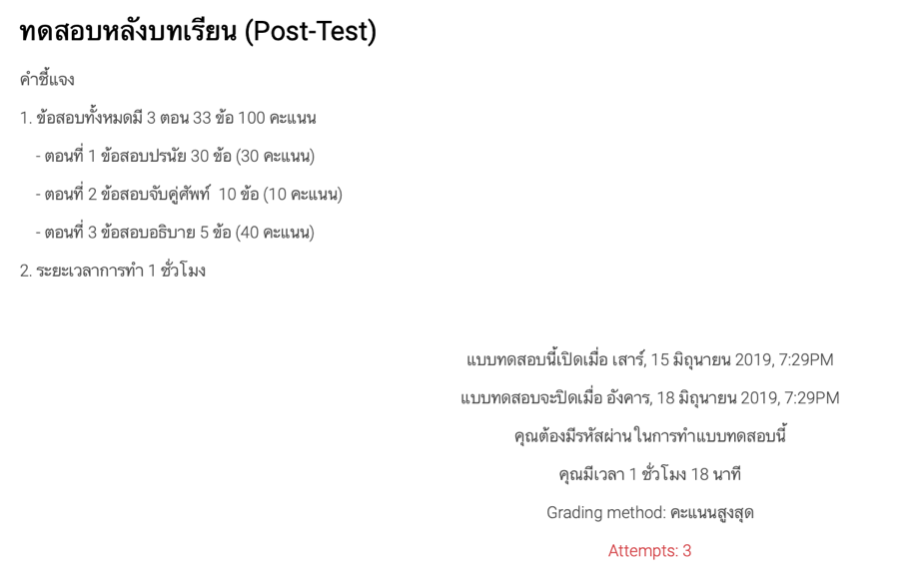
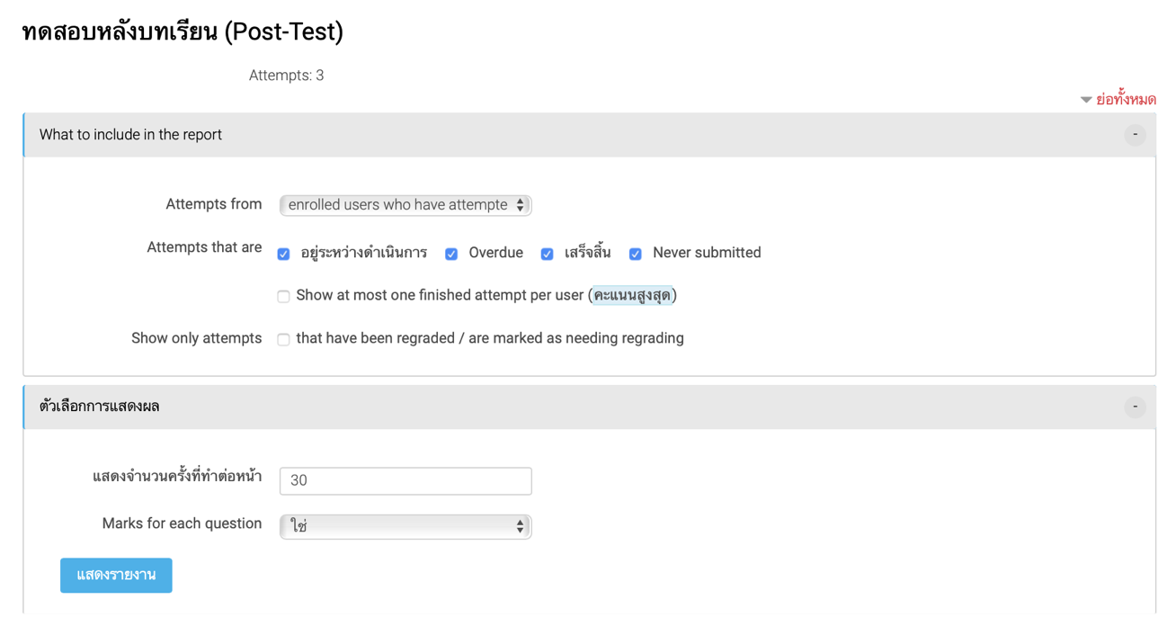
การตรวจสอบคะแนนการทำแบบทดสอบ
1. ทำการล็อกอินเข้าระบบในฐานะผู้สอน
2. คลิกเข้าไปในรายวิชาที่ต้องการตรวจสอบการทำแบบทดสอบ
3. คลิกที่ชื่อแบบทดสอบ
4. คลิกที่ Attempts เพื่อดูผลคะแนน
5. เลือกออปชั่นในการแสดงผลการเรียน ในที่นี้ให้ใช้ค่าปกติ
1
4
5

Slide 11
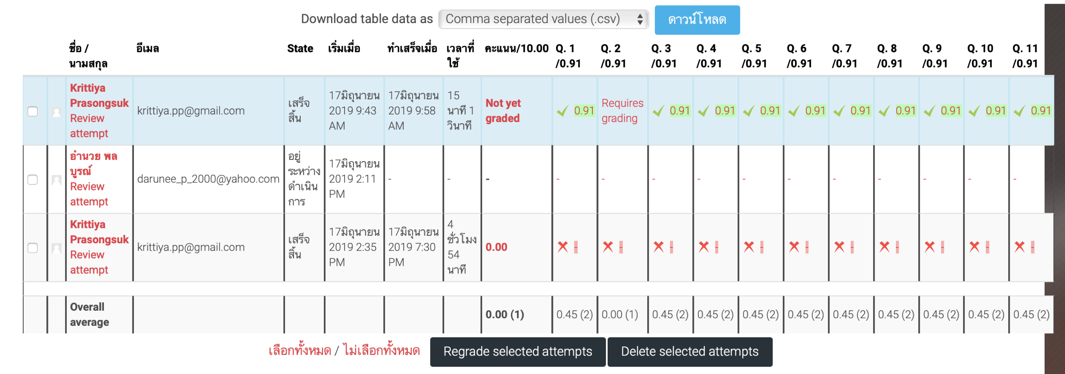
การตรวจสอบคะแนนการทำแบบทดสอบ (ต่อ)
6. แสดงผลคะแนนของผู้เรียน
6

Slide 12
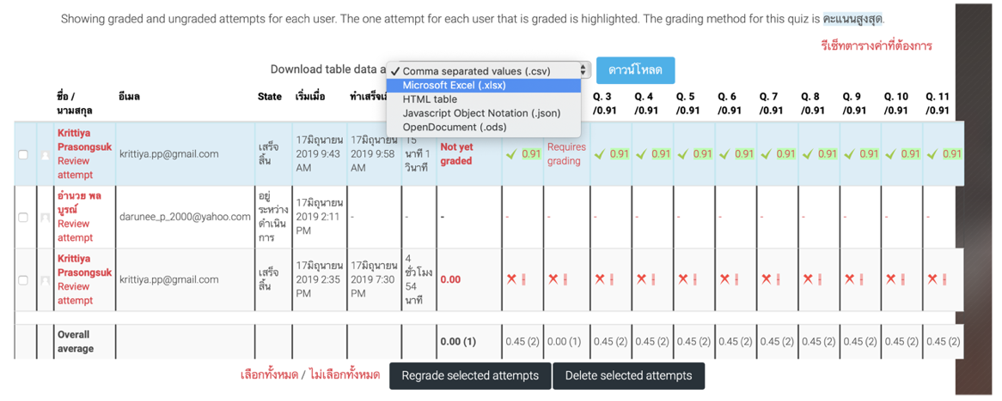
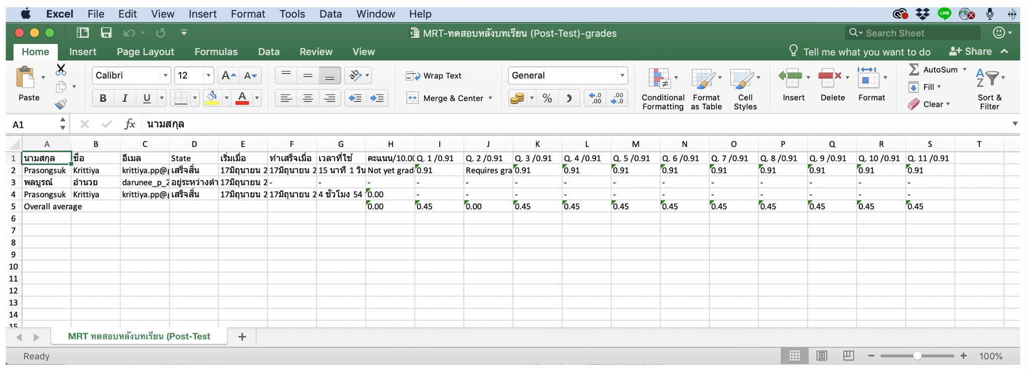
การตรวจสอบคะแนนการทำแบบทดสอบ (ต่อ)
7
7. ผู้สอนสามารถทำการส่งออกเป็นไฟล์เป็น Comma separated values (.csv), Excel, HTML table, Javascript Objet Notation (.json), OpenDocument (.ods) ได้โดยคลิกเลือกที่ Download table data as เสร็จแล้วคลิกที่ปุ่ม ดาวน์โหลด
8. ในที่นี้ทดสอบส่งออกผลคะแนนของผู้เรียนเป็นไฟล์ Microsoft Excel
8

